Slide 1
Linkage mit Outcomes und Insurance Daten
Hanno Ulmer
5. ATCI Project Meeting
Wien, 22.9,2026

Slide 2
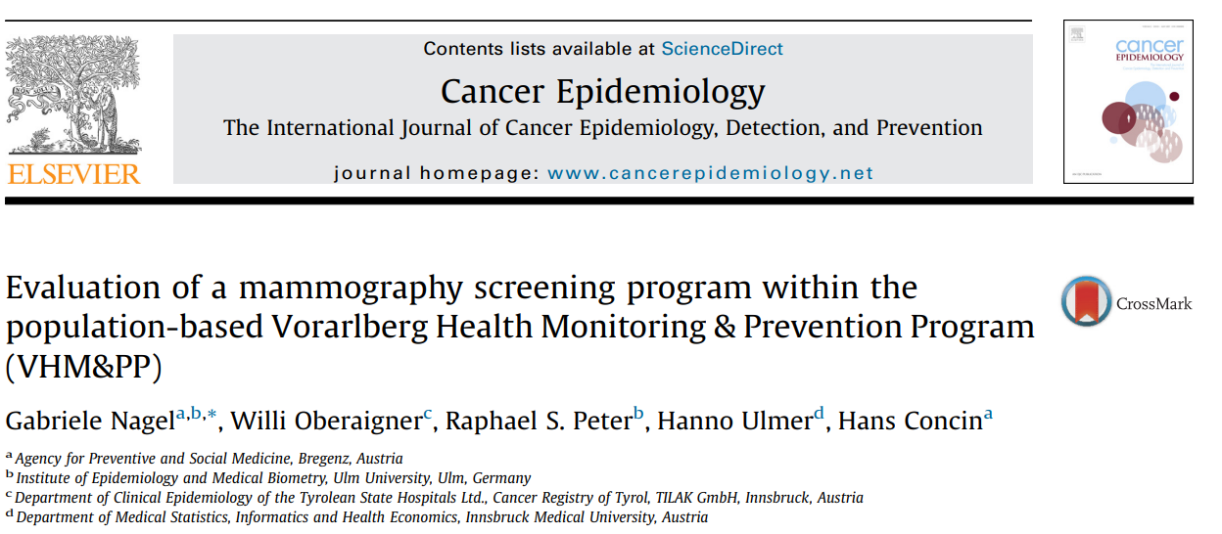
The Vorarlberg Health Monitoring & Promotion Programme (VHM&PP) offered population-based general and gynecological health examinations from 1985, with mammography screening added from 1989.
The new study therefore investigates if the addition of mammography to regular gynecological and health examinations reduces breast cancer mortality in this cohort.
The program has previously been described (Nagel G et al. Cancer Epidemiol. 2015;40:11-6), however, mortality outcomes have not been evaluated so far.
We analyze data from a cohort of 138,600 women aged 18+ years participating in the VHM&PP between 1985 and 2005. This overall cohort includes women who underwent general health examinations (n=99,868), gynecological checks (n=119,580), and/or mammography screening (n=53,180), with frequent repeat visits common.

Slide 3
Survival curves estimated from a Cox model:
a very preliminary analysis
regarding breast cancer mortality
"Immortals" = Personen ohne Sterbedatum, obwohl bereits verstorben
Immortals?
Immortal Time Bias vermeiden:
Fehlende Sterbedaten führen zu Überlebenszeit-verlängerung

Slide 4

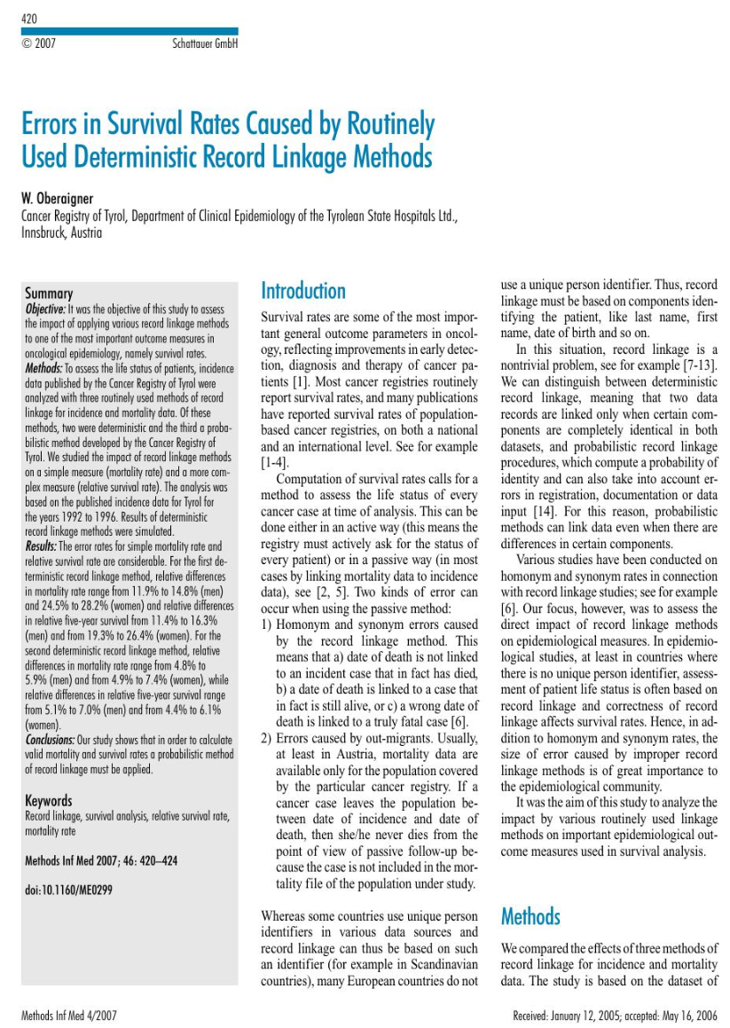
Wie wird der Sterbedatenabgleich für die VHM&PP Kohorte durchgeführt?
Bis Ende 2014 wurde der Abgleich in Zusammenarbeit mit der Abteilung Landesstelle für Statistik, Amt der Vorarlberger Landesregierung durchgeführt.
Zusätzlich zum Abgleich mit der Landesstelle
kam eine Software für probabilistic linkage,
entwickelt von Willi Oberaigner, zum Einsatz
Ab 2015 erfolgt der Sterbedatenabgleich nur mehr für das Vorarlberger Krebsregister über die Statistik Austria und über die Vorarlberger Nachrichten (Todesanzeigen).
Ein aktueller, vollständiger Sterbedatenabgleich ist ausständig.

Slide 5

372368 | 3752300325 | 30.03.1925 | 101 | Flatz | Trudi

Slide 6
Statistische Methoden um mit Immortals und Immortal Bias in Kohortenstudien umzugehen
Anwendung der Rechtszensierung (Right Censoring): Rechtszensierung bezeichnet unvollständige Beobachtungen, bei denen nur bekannt ist, dass eine Person bis zu einem bestimmten Zeitpunkt ereignisfrei überlebt hat. Der Zensierungszeitpunkt ist der letzte Tag mit gesicherter Information über den Vitalstatus (z. B. Datum der Emigration, letzter dokumentierter Kontakt oder Stichtag des Studienendes). Überlebenszeitanalysen (Kaplan-Meier, Cox-Regression) nutzen diese Teilinformation korrekt, statt die betroffenen Personen auszuschließen.
Analyse mit Linkstrunkierung (Delayed Entry):
Die Beobachtungszeit einer Person für die Risikoberechnung beginnt erst zum Zeitpunkt des tatsächlichen Ereigniseintritts (z. B. Behandlungsbeginn), wodurch die "unsterbliche" Zeit davor korrekt aus der Analyse ausgeschlossen wird.
Verwendung von zeitabhängigen Kovariaten: Personen werden bis zum Expositionszeitpunkt (z. B. Mammografie) in der Kontrollgruppe belassen und wechseln erst dann in die Behandlungsgruppe. Ein Überlebenszeitmodell (z. B. Cox-Regression) verarbeitet diesen Statuswechsel im Zeitverlauf korrekt.
Target Trial Framework: Emulierung einer randomisierten Studie aus Beobachtungsdaten

Slide 7
Ist die Korrektheit von Sterbedaten ein rein statistisches Problem, nein, auch die DSGVO verlangt korrekte und aktuelle Daten!
Art. 5 (1) d) - Datenintegrität:
Daten müssen "korrekt und aktuell" sein
Unrichtige Daten müssen gelöscht oder berichtigt werden
die DSGVO verlangt, Sterbefälle zu dokumentieren! Das ist nicht nur ethisch richtig, sondern auch DSGVO-konform (Art. 5 Datengenauigkeit).
Die DSGVO gilt NICHT direkt für Verstorbene, da sie sich nur auf "identifizierbare natürliche Personen" bezieht.

Slide 8

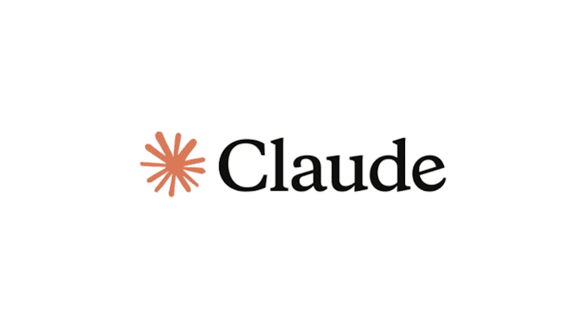

DSGVO unterstützt Sie:
✅ Art. 5 (1) d): Verpflichtung zur Korrektheit der Daten
Fehlende/veraltete Sterbedaten = Verstoß gegen Datengenauigkeit
Sie sind berechtigt, diese Informationen zu beschaffen
Können Behörden um Daten bitten
✅ Art. 6 (1) c): Rechtliche Verpflichtung erfüllen
Register-, Kohortenstudien Update ist eine Pflicht
Sterbedaten beschaffen ist legitim
Praktische Lösungen:
Datenquellen für Sterbedaten:
Zentrale Melderegister (Stadt/Gemeinde)
Statistik Austria (Todesfallmeldungen)
Krankenhausinformationssysteme (Entlassungsdaten)
Abgleich mit Krankenkassendaten
Friedhofsverwaltungen (für Ihre Region)
Ethikkomitee-Anfrage für Datenbeschaffung
7. Darf KI zum Einsatz kommen und wenn ja in welchem Ausmaß um Sterbedaten zu aktualisieren?
Im Register dokumentieren:
Sterbedatum, Todesursache
Datenquelle (woher die Info)
Datum der Aktualisierung
Status: "überprüft" vs. "nicht überprüft"

